Slide 1
PLUG - INS
FOR
BROWSER

Slide 2
อาจารย์ที่ปรึกษา
อ. นวพร วรรณวิมลศรี
คณะผู้จัดทำ
นายคณาธิป ไชยธนะสัณฑิต
นายศุภโชค วังมะนาวพิทักษ์

Slide 3

ปลั๊กอินคืออะไร
ปลั๊กอินคือโปรแกรมเสริมที่มาติดตั้งเพิ่มให้กับแอพพลิเคชัน
เพื่อเพิ่มความสามารถใหม่ๆให้กับแอพพลิเคชันนั้น

Slide 4
ปลั๊กอินสำหรับบราวเซอร์ ?
โปรแกรมเสริมที่มาติดตั้งเพิ่มให้กับบราวเซอร์ โดยจะทำงานเหมือนเป็นส่วนหนึ่งของบราวเซอร์ ซึ่งบราวเซอร์สามารถใช้ความสามารถของปลั๊กนั้นอินได้

Slide 5
ปลั๊กอินสำหรับบราวเซอร์ใช้ทำอะไร
ใช้แสดงผลไฟล์รูปแบบที่บราวเซอร์ไม่สามารถแสดงได้
เพิ่มความสามารถทางมัลติมีเดียให้กับเว็บเพจ

Slide 6
มารู้จักกับ MIME กันก่อน
MIME(Multipurpose Internet Mail Extensions)เป็นมาตรฐานสำหรับระบุชนิดของ
ข้อมูล การแบ่งชนิดของข้อมูลใน MIME จะแบ่งออกเป็น 2 ระดับโดยใช้เครื่องหมาย
/คั่นเช่น text/plainจะหมายถึงข้อมูลที่เป็นตัวอักษร(text)และเป็นข้อความธรรมดา ส่วนtext/htmlก็จะหมายถึงข้อมูลที่เป็นตัวอักษรและเป็นข้อมูลHTMLหรือimage/gif หมายถึงข้อมูลรูปภาพ (image) และเป็นรูปภาพแบบ GIF เป็นต้น

Slide 7

LEMON.GIF
บราวเซอร์
เซิร์ฟเวอร์
IMAGE/GIF
+
LEMON.GIF

Slide 8
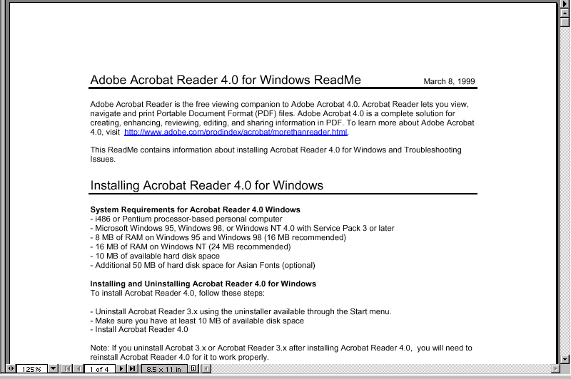
WORK.PDF
บราวเซอร์
เซิร์ฟเวอร์
APPLICATION/PDF
+
WORK.PDF
Call Plug-in
บราวเซอร์

Slide 9
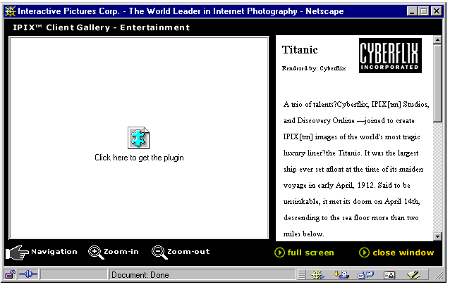
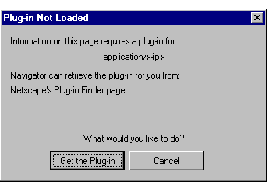

Slide 10
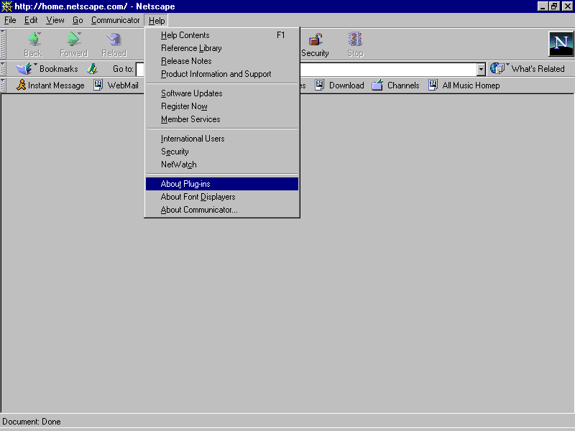

Slide 11
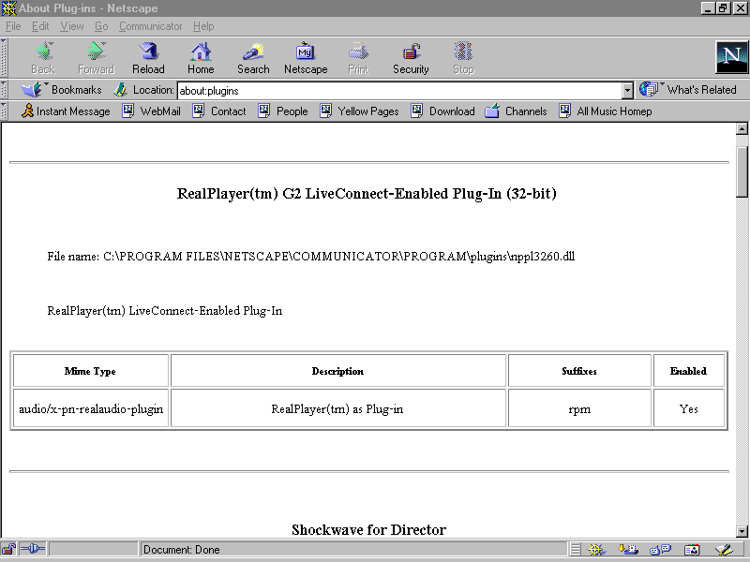

Slide 12
ประเภทของปลั๊กอิน
1. 3D & ANIMATION
2. AUDIO & VIDEO
3. BUSINESS and UTILITIES
4. IMAGE VIEWERS
5. PRESENTATIONS

Slide 13
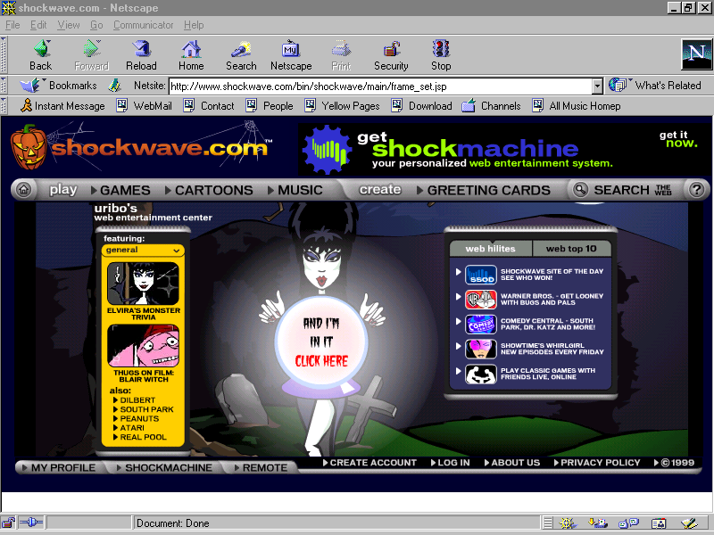

Slide 14
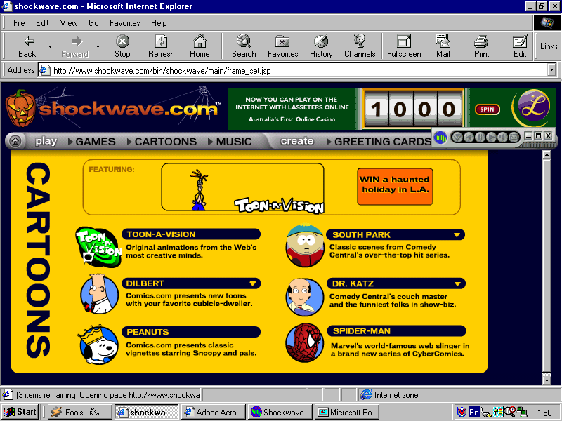
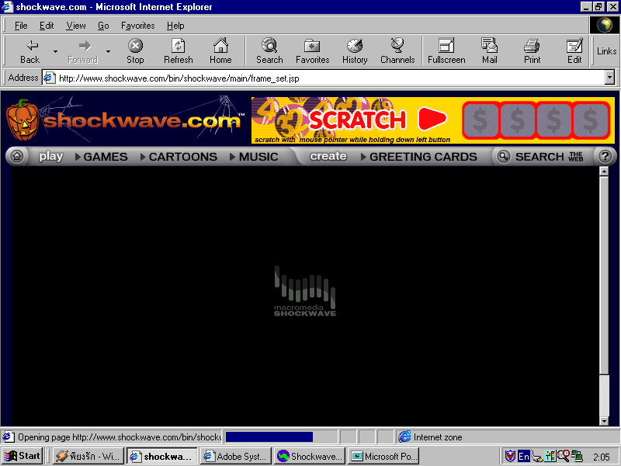
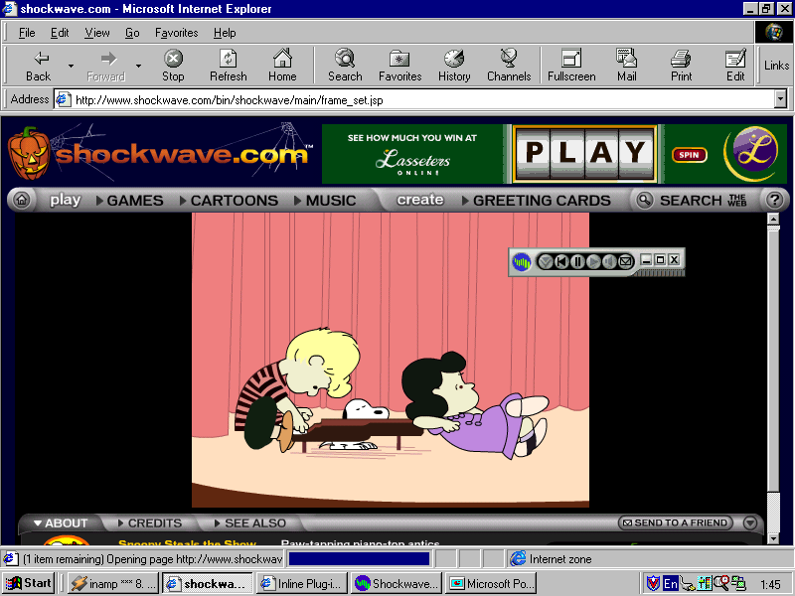


Slide 15
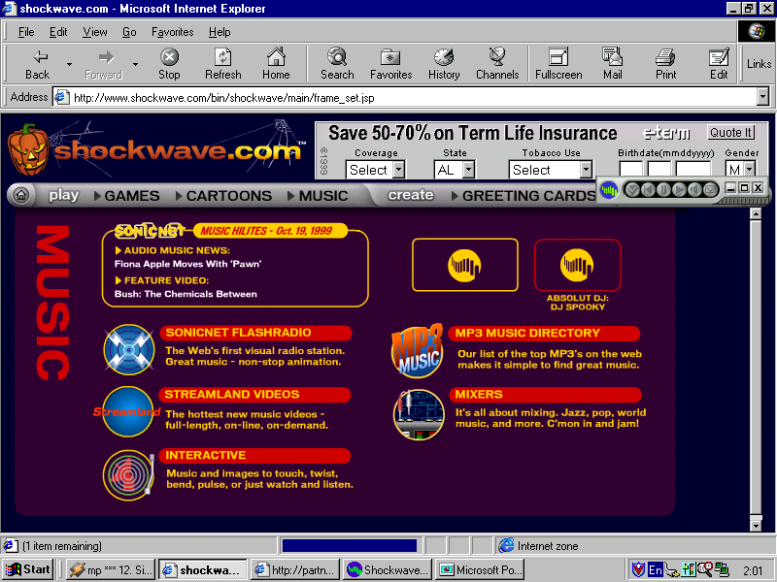

Slide 16
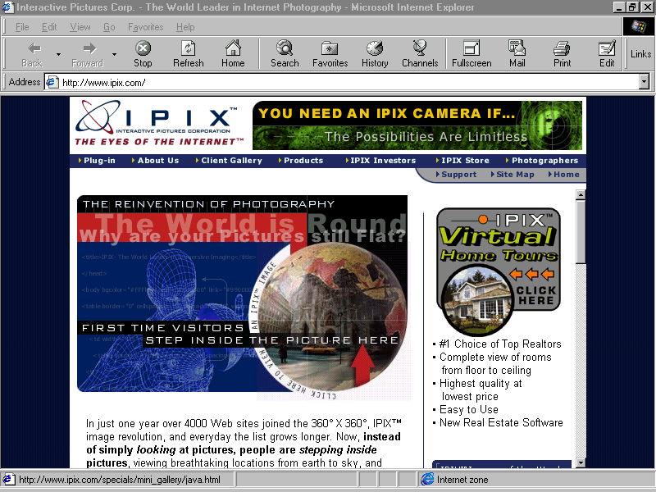

Slide 17
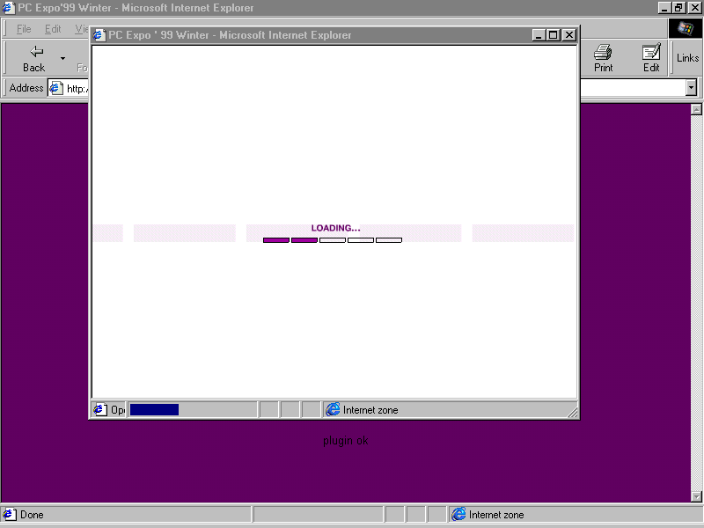
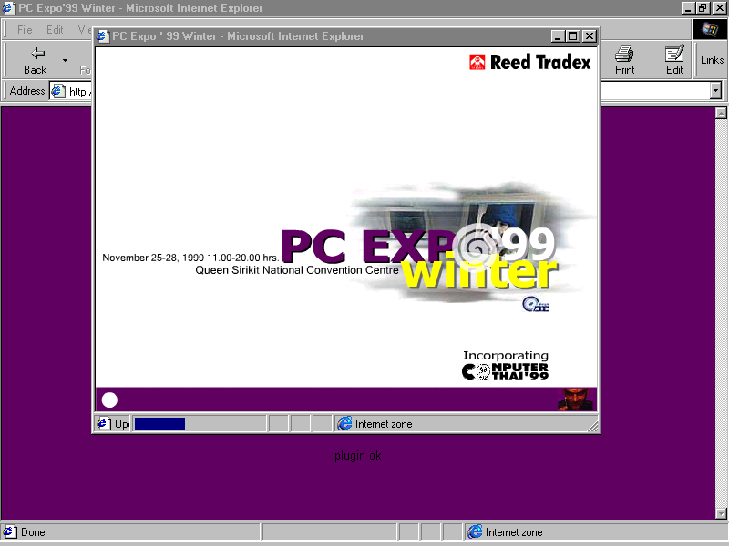
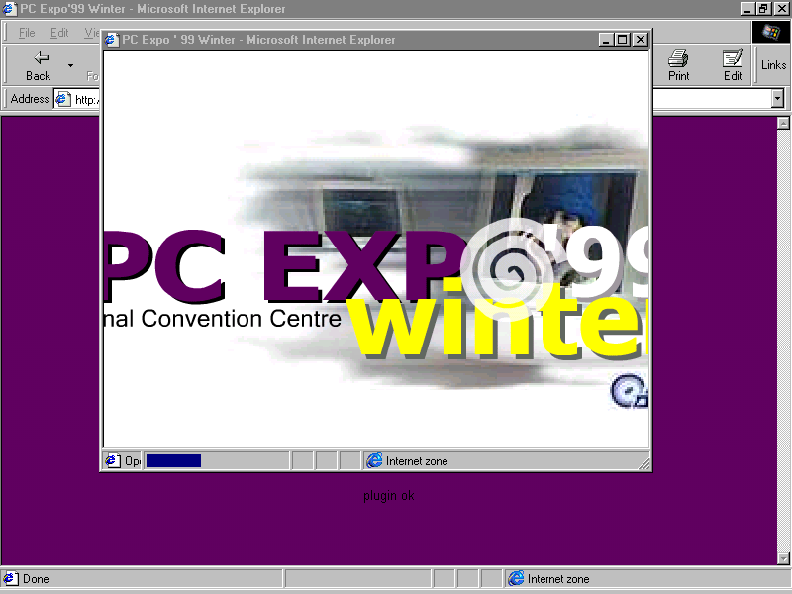
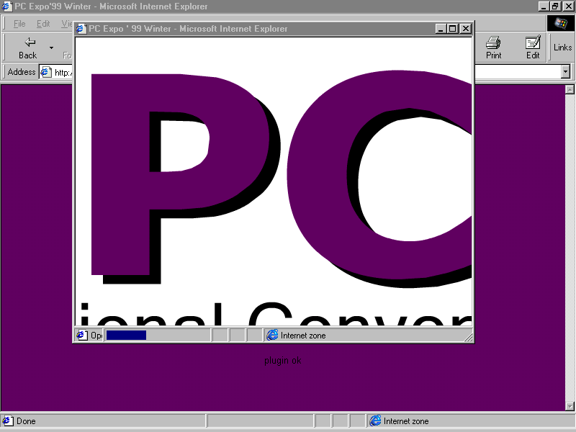
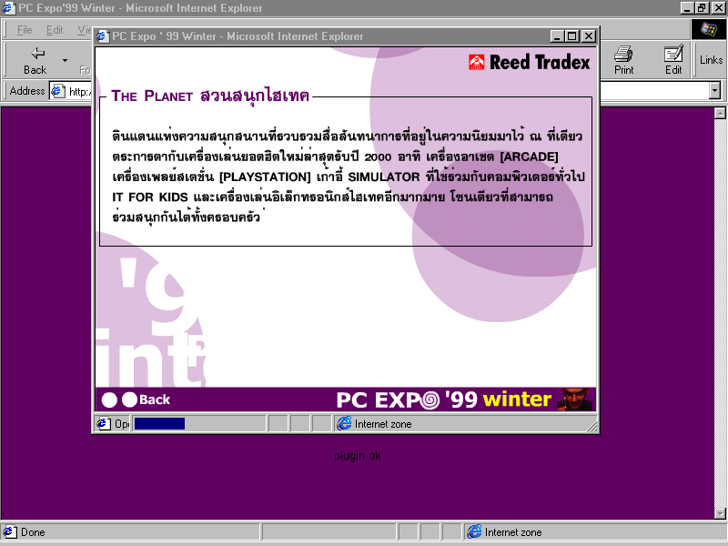

Slide 18
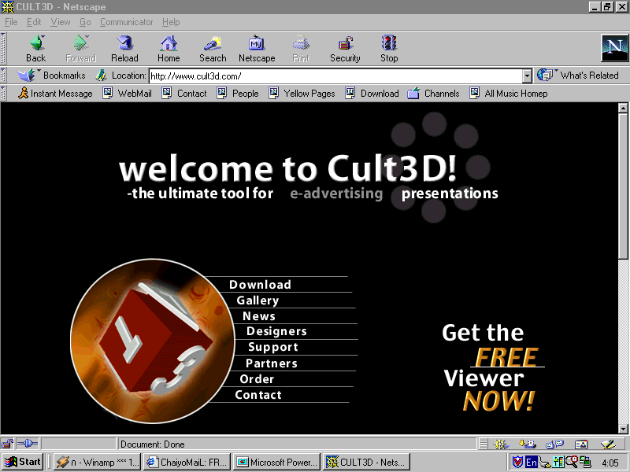
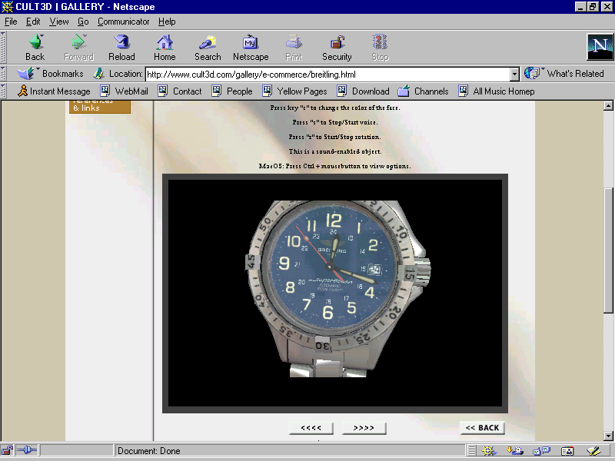
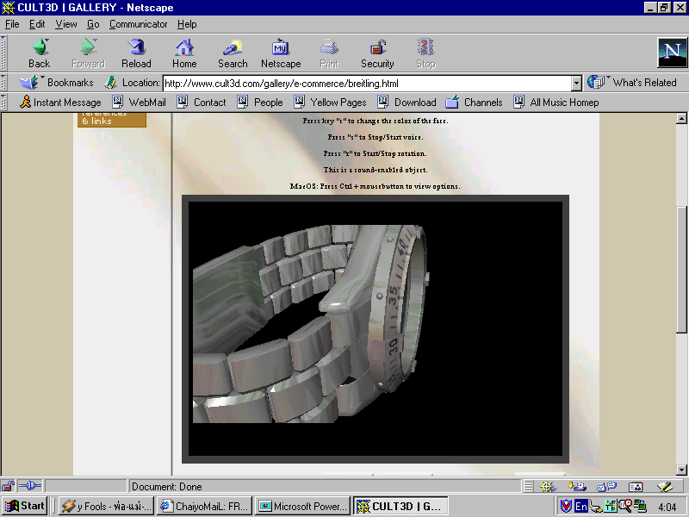
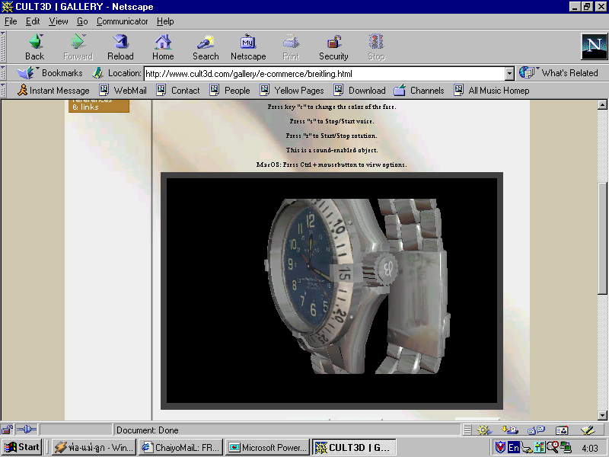
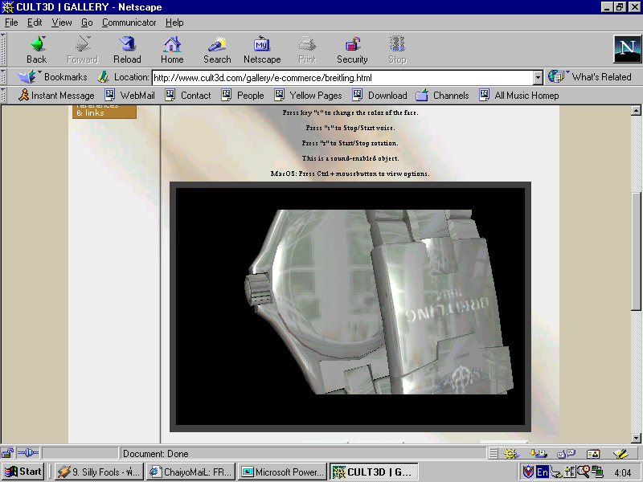

Slide 19
ประเภทของปลั๊กอิน
1. 3D & ANIMATION
2. AUDIO & VIDEO
3. BUSINESS and UTILITIES
4. IMAGE VIEWERS
5. PRESENTATIONS

Slide 20
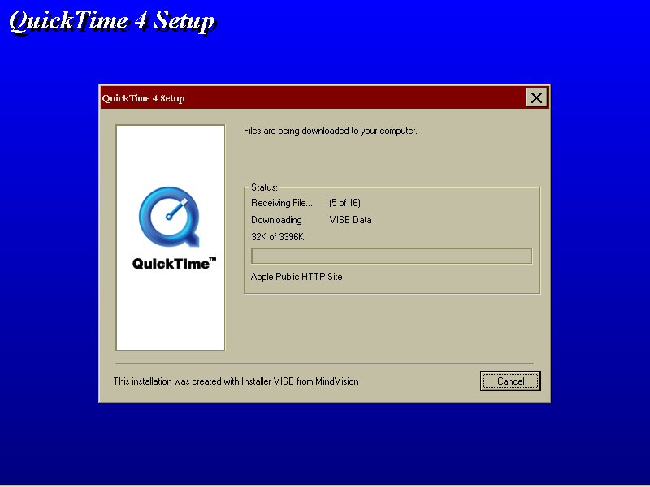

Slide 21
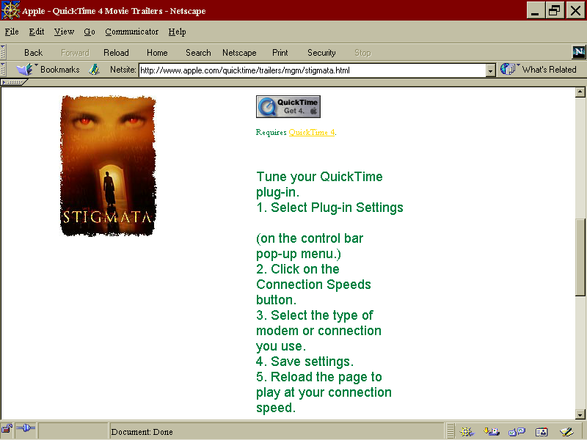

Slide 22
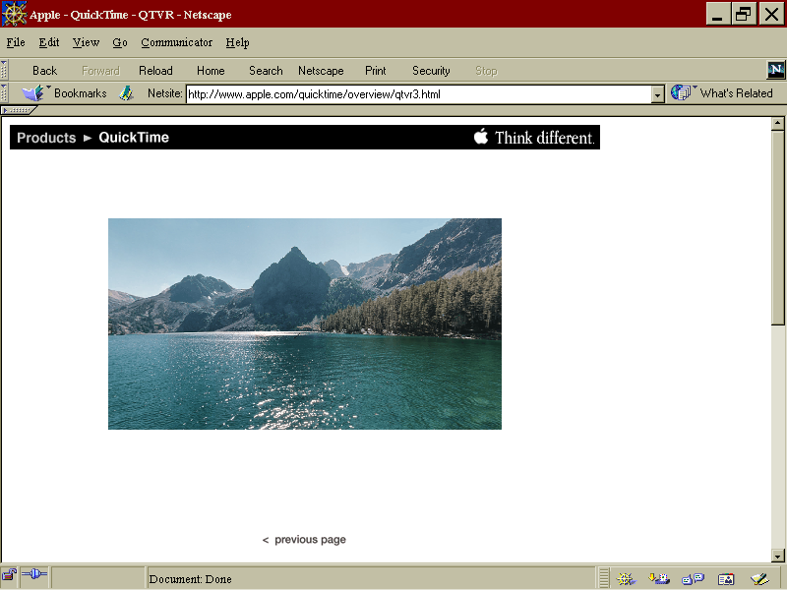
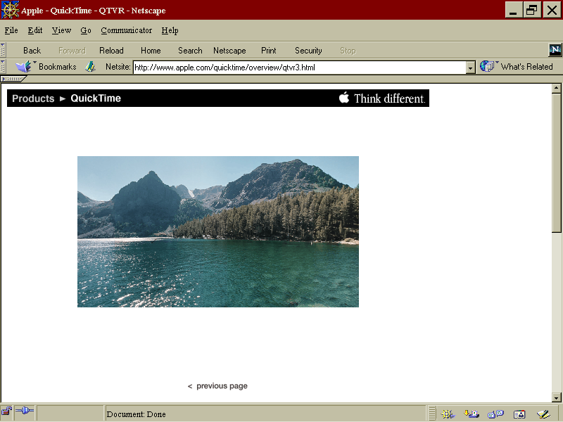

Slide 23
ประเภทของปลั๊กอิน
1. 3D & ANIMATION
2. AUDIO & VIDEO
3. BUSINESS and UTILITIES
4. IMAGE VIEWERS
5. PRESENTATIONS

Slide 24
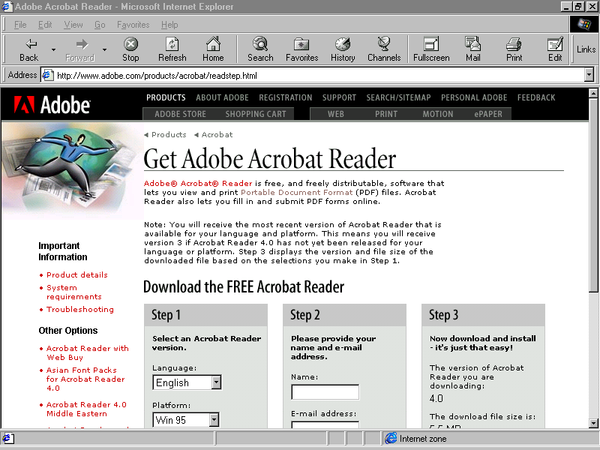
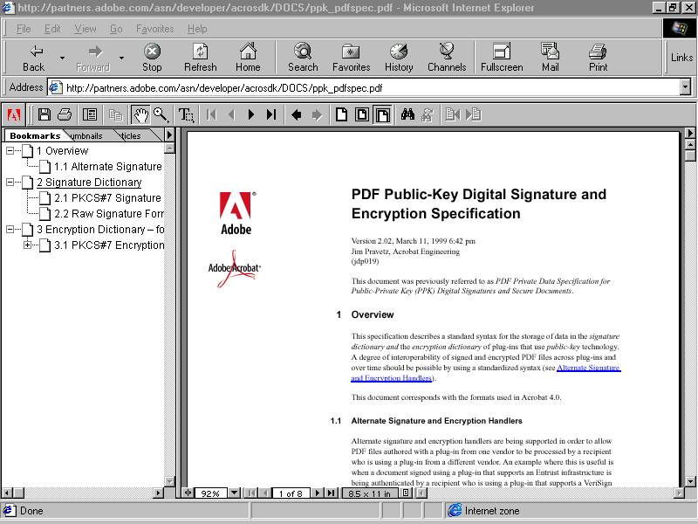

Slide 25
ประเภทของปลั๊กอิน
1. 3D & ANIMATION
2. AUDIO & VIDEO
3. BUSINESS and UTILITIES
4. IMAGE VIEWERS
5. PRESENTATIONS

Slide 26
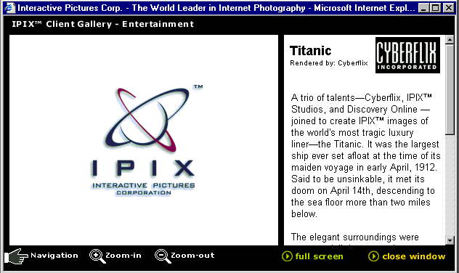
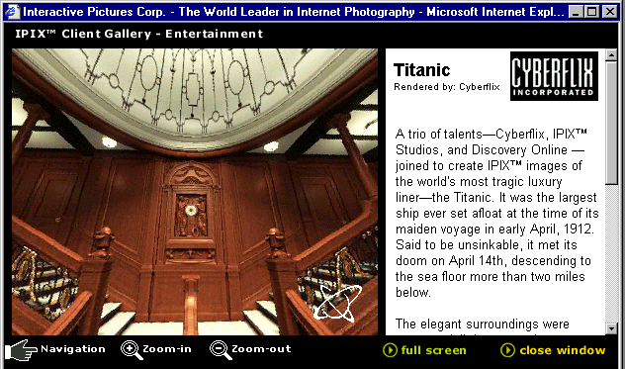
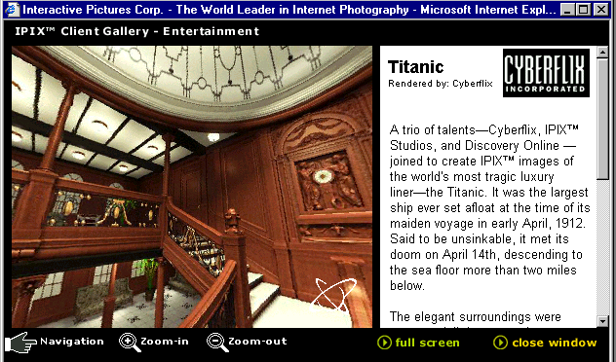
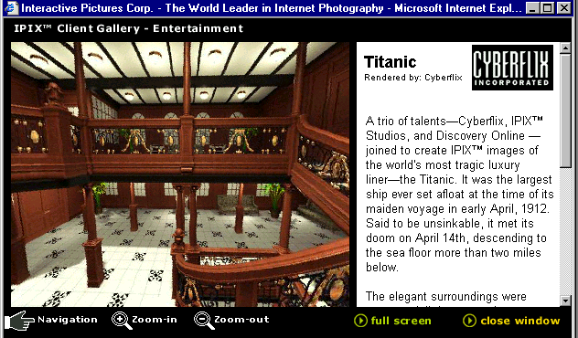
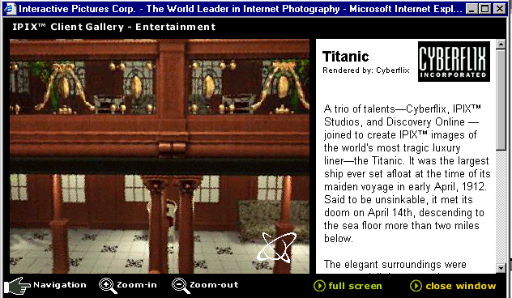
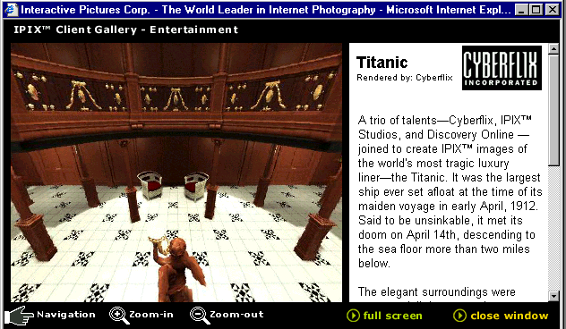
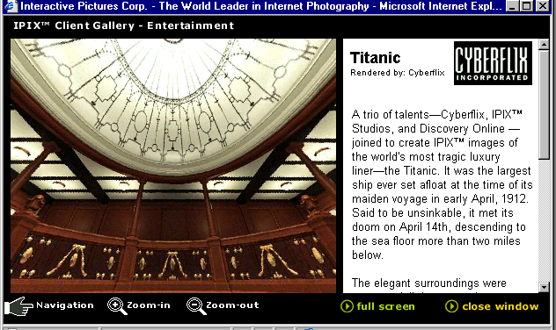
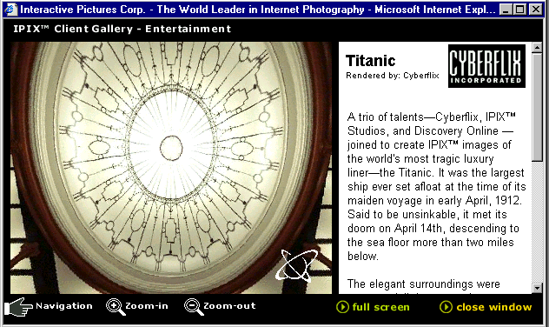

Slide 27
ประเภทของปลั๊กอิน
1. 3D & ANIMATION
2. AUDIO & VIDEO
3. BUSINESS and UTILITIES
4. IMAGE VIEWERS
5. PRESENTATIONS

Slide 28
Plug - in กับ Helper Application
Helper Application คือโปรแกรมช่วยที่ช่วยบราวเซอร์แสดง
ผลไฟล์ที่บราวเซอร์ไม่สามารถแสดงได้ โดยจะทำงานเหมือน
ปลั๊กอิน แต่จะแสดงผลในหน้าต่างของตัวเองแยกออกมาจาก
บราวเซอร์

Slide 29
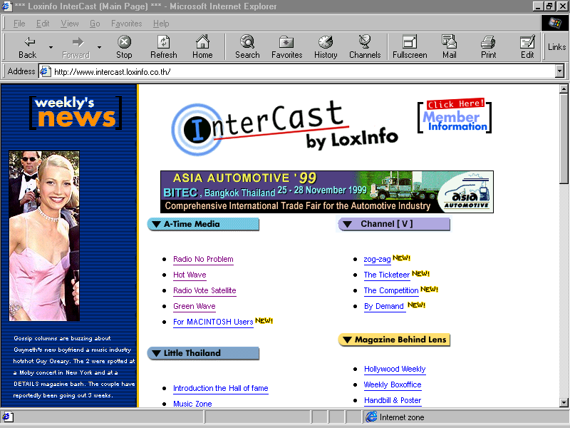
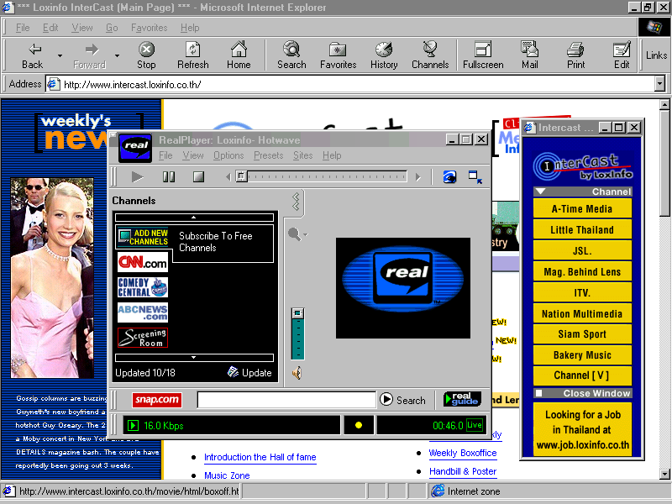

Slide 30
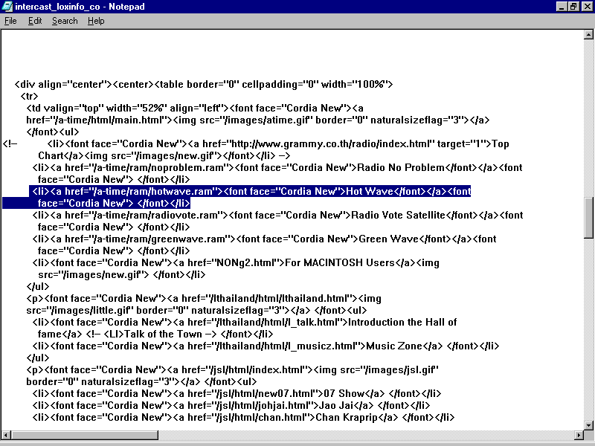

Slide 31
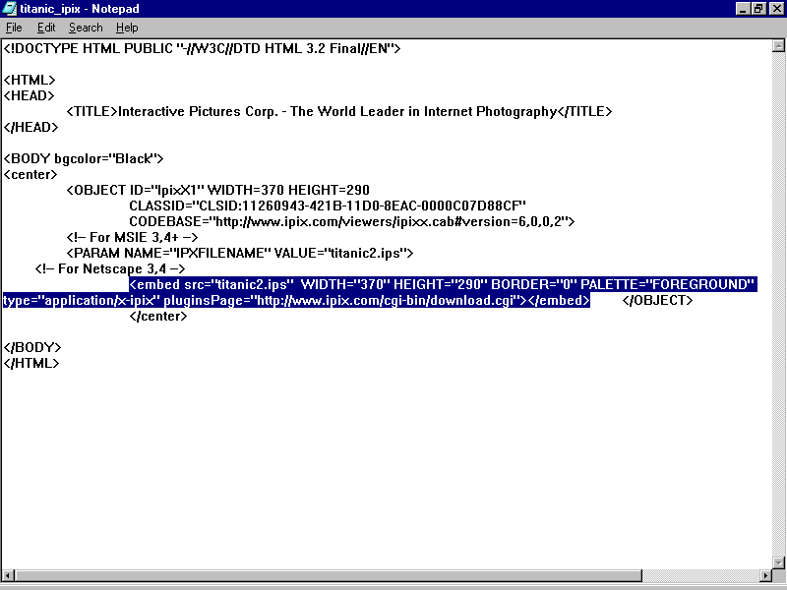

Slide 32
THE END

